Slide 1
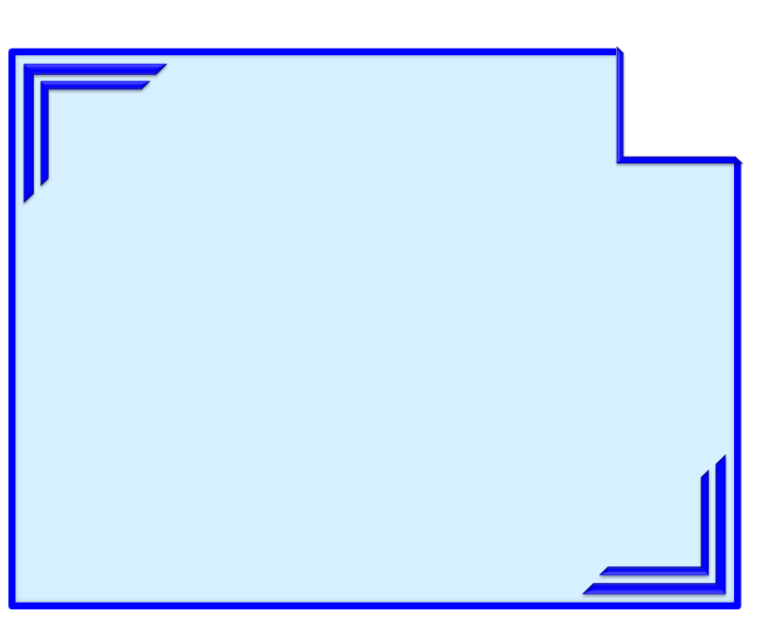
Квадратные уравнения.
Основные понятия.
© Ишутченко Н.Ф., ЛГ МБОУ «СОШ № 5», г. Лангепас, 2015 год

Slide 2
сброс
Распределите уравнения по группам:
показ
$$1) 3(x − 2) + 5 = 2$$
$${7) 2x}^{2}=6$$
2) $\frac{x −2}{3} = \frac{2}{x}$
$$8) \frac{3}{x}=3$$
$$3) 3{\left(x −1\right)}^{2}−2= 2$$
$$9) 2\left(x −7\right)+3 =5−7(x+3)$$
$$4) 5x=7$$
$10) (x −3)(x −2) =$4
$$5) \frac{3x −7}{5x+2} =0$$
$$11) \frac{2}{7−x}=0$$
$$6) 2x^{2}+5x −7=0$$
$$12) 25x −5=12 −2x$$

Slide 3
Квадратные уравнения
словарик
$ax^{2}+bx+c=0, где a≠0$
Решить уравнение найти его корни или установить, что их нет.
Корень уравнения – число, обращающее уравнение при подстановке в верное числовое равенство.
Методы решения:
1) Графически: построить график квадратичной функции $y=ax^{2}+bx+c,$ нули функции – корни уравнения.
2) Аналитически

Slide 4

Понимаем
Сколько корней имеет квадратное уравнение?
0
(нет действительных корней)
1 (2 совпадающих)
2 различных
у
у
у
0
0
0
у
у
у
0
0
0

Slide 5
сброс
Распределите уравнения на 2 группы:
показ
$$2x^{2}+5x+2=0$$
$$3x^{2}+2=0$$
$a$= ___ $b=___$ $c=___$
$a$= ___ $b=___$ $c=___$
$$3x^{2}+5x=0$$
$$2x^{2}−7x=0$$
$a$= ___ $b=___$ $c=___$
$a$= ___ $b=___$ $c=___$
$$2x^{2}−4=0$$
$$3x^{2}−7x+4=0$$
$a$= ___ $b=___$ $c=___$
$a$= ___ $b=___$ $c=___$
подсказка

Slide 6
Неполное квадратное уравнение
словарик
$ax^{2}+bx+c=0, где a≠0$
называется неполным квадратным уравнени-ем, если хотя бы один из коэффициентов ра-вен нулю:
$b=0$ или $c=0$ или $b=0$, $c=0$ $ax^{2}+c=0 ax^{2}+bx=0 ax^{2}=0$

Slide 7
Решите уравнение:
${2x}^{2}+8x=0;$
$a=2, b=8, c=0$ – неполное квадратное уравнение
$$2x\left(x+4\right)=0;$$
$x_{1}=0 или x+4=0$;
$x_{2}=−4.$
Ответ: 0; – 4
$${2x}^{2}−8=0;$$
$a=2, b=8, c=0$ – неполное квадратное уравнение
$${2x}^{2}=8;$$
$$x^{2}=4;$$
$$x=±\sqrt{4};$$
$$x_{1,2}=±2.$$
Ответ: - 2; 2

Slide 8
!
Алгоритм
$${ax}^{2}+bx+c=0$$
$$a=__,b=__,c=___$$
$$b≠0,c≠0$$
полное квадратное уравнение
неполное квадратное уравнение
…
$$ax^{2}+c=0;$$
$$x_{1,2}=±\sqrt{−\frac{c}{a}}$$
$$ax^{2}+bx=0;$$
$$x\left(ax+b\right)=0;$$
$$x_{1}=0, x_{2}=−\frac{b}{a}$$
$$ax^{2}=0;$$
$$x=0$$

Slide 9
Распределите уравнения на 3 группы:
$$2x^{2}−3x=0$$
$$x^{2}−9=0$$
$$1) b=0,c≠0⇒уравнение имеет 2 различных корня$$
$$2) b=0, c=0⇒уравнение имеет 1 корень$$
$$(два совпадающих)$$
$$3) b≠0,c<0 ⇒уравнение имеет 2 различных корня$$
4) $b≠0,c>0 ⇒уравнение не имеет действительных$
$корней$
$${5x}^{2}=0$$
$$3x^{2}−6=0$$
$$x^{2}+9=0$$
$$4x^{2}+2x=0$$
сброс
показ
количество корней

